Slide 1
Využitie počítačov vo výrobe
Automatizovaný systém riadenia technologického procesu – ASR TP

Slide 2
ASR TP
Tvoria ho rôzne zariadenia, konštruované na báze analógovej a najmä číslicovej výpočtovej a meracej techniky. Hlavná časť je riadiaci počítač s určitými špecifickými vlastnosťami.
Centrálna jednotka počítača je s technologickým procesom prepojená prostredníctvom vstupnej a výstupnej strany jednotky styku s prostredím.
Informácie (dáta, údaje) o hodnotách fyzikálnych a technologických veličín y₁, y₂,.... y_{n} (teplota, tlak, prietok, hladina a pod.), snímané snímačmi S1 S2,.....Sn v rôznych miestach technologického procesu sú vo forme elektrického napätia privádzané k vstupnej strane jednotky styku s prostredím. V jednotke styku s prostredím sa prevádzajú na čísla, vyjadrené v dvojkovej sústave a tieto sa ďalej prenášajú do centrálnej jednotky počítača.

Slide 3
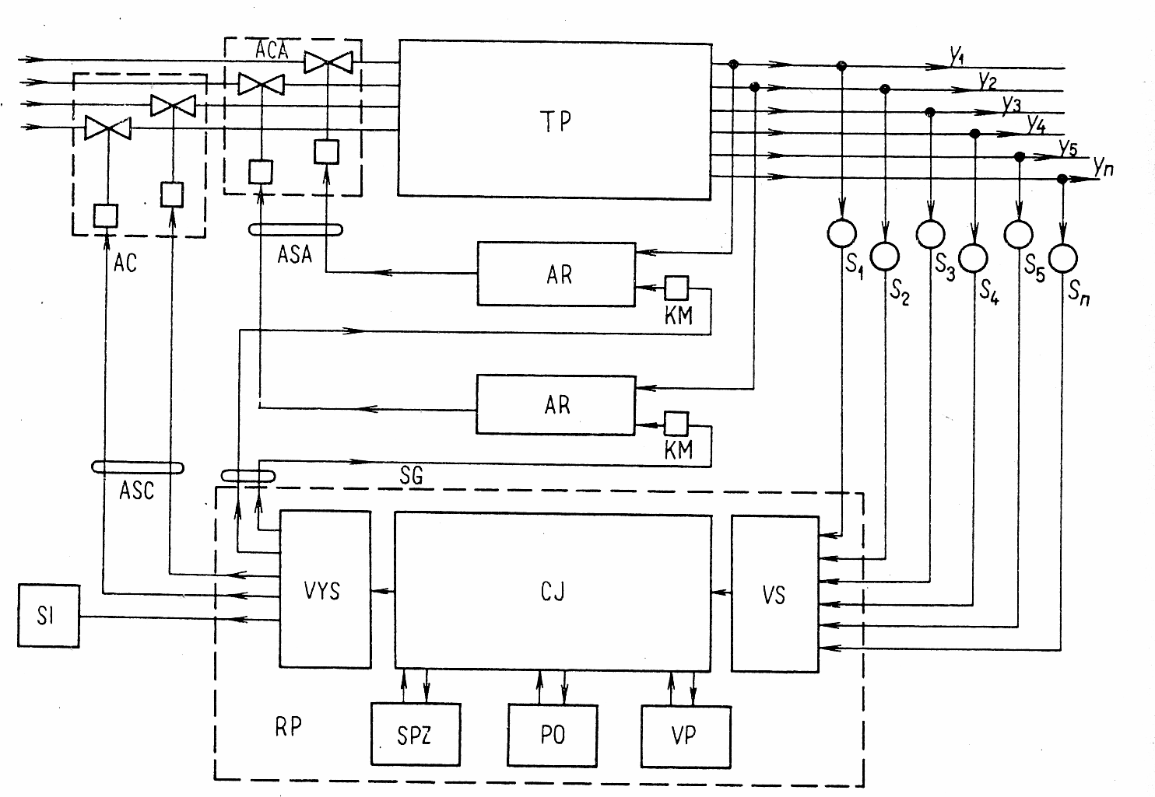
Automatizovaný systém riadenia technologického procesu
CJ – centrálna jednotka počítača, VS – vstupná jednotka, VYS – výstupná jednotka, S₁ až S_{n}, y₁ až y_{n}, – hodnoty regulovaných veličín, SI – optická (príp. akustická) signalizácia

Slide 4
ASR TP
Číselné údaje, zodpovedajúce snímaným hodnotám fyzikálnych a technologických veličín sa prepočítajú na hodnoty veličín v príslušných fyzikálnych jednotkách.
Kontrolujú sa povolené krajné hodnoty sledovaných veličín. Pri ich prekročení sa cez výstupnú stranu jednotky styku s prostredím uvádza do činnosti optická (príp. akustická) signalizácia a hodnota sa vypisuje na niektorom z výstupných štandardných periférnych zariadení (zapisovacie zariadenie, tlačiareň, zobrazovacia jednotka).
Namerané hodnoty sa využívajú na výpočet žiadaných hodnôt pre analógové regulátory. Vypočítané žiadané hodnoty možno automaticky nastaviť signálom, privedeným z riadiaceho počítača cez výstupnú stranu jednotky styku s prostredím na krokový motorček. Týmto motorčekom sa na paneli analógového regulátora ovláda prvok, ktorý slúži na nastavenie žiadanej hodnoty regulovanej veličiny. V tomto prípade ide o riadenie DSC.
Namerané hodnoty sa využívajú i na výpočet akčných signálov číslicových regulátorov realizovaných programami, uloženými v pamäti počítača. V tomto prípade ide o riadenie DDC.

Slide 5
Využitie počítačov pri výrobe
Výroba s podporou počítačov vo všetkých fázach pri vzájomnom prepojení a spolupráci všetkých použitých počítačov sa označuje ako CIM.
Sieť prepojených počítačov zahŕňa všetky činnosti súvisiace s výrobou, počnúc marketingom a končiac dodávkami výrobkov zákazníkom. Všetky dáta uložené v spoločnej databáze môžu byť využívané vo všetkých oblastiach produkcie (výrobného procesu).
Počítačovou integráciou výroby (CIM) môžeme dosiahnuť týchto cieľov:
zvýšenie produktivity,
zvýšenie pružnosti (flexibility),
zvýšenie kvality,
zlepšenie prehľadu o stave výroby,
skrátenie (zrýchlenie) výroby
odstránenie príčin chyb.

Slide 6
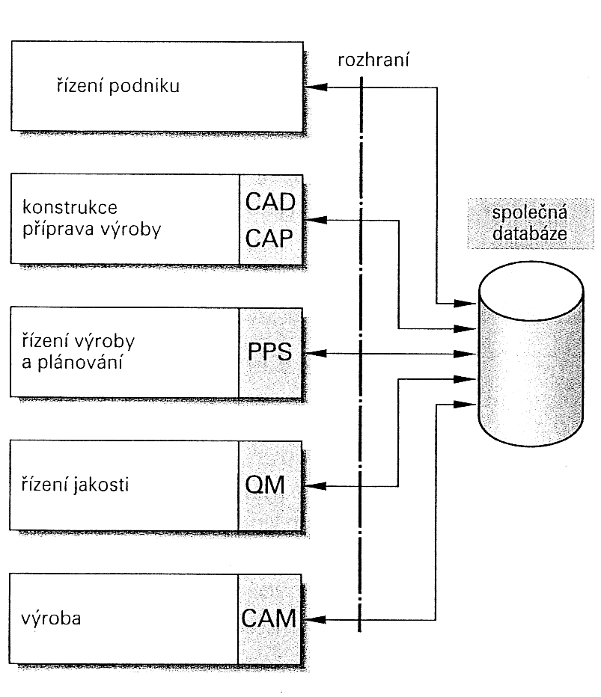
Štruktúra toku dát v podniku

Slide 7
Konštrukcia s podporou počítača
Systémy CAD umožňujú návrh a konštrukciu s využívaním databázy normalizovaných súčiastok (v podobe dát uložených v počítači), konštrukčné a pevnostné výpočty zostavenie zostáv viacerých dielov a nakreslené zostavy aj jednotlivých dielov.
Pri konštruovaní musia byť zohľadňované nielen konštrukčné, ale i technologické a obchodné hľadiska . K tomu prispieva:
prepojenie medzi konštrukciou, plánovaním výrobou a riadením kvality
pružnosť výrobných systémov, umožňujúcich rýchle zavádzanie výroby a hospodárnu malosériovú i kusovú výrobu
priame riadenie sledu výrobných a montážnych operácií
výmena dát cez rozhranie produkčných jednotiek.

Slide 8
Programy CAD
Modul pre spracovanie vstupu: zaisťuje komunikáciu človeka so systémom CAD. Výmena dát je interaktívna, t.j. zadávané príkazy sú ihneď spracované a interpretované so súčasným zobrazením na obrazovke monitora.
Geometrický modul programového systému CAD prevádza výpočty potrebné pre vytvorenie geometrického modelu podľa zadaných parametrov.
Výstupný modul systému CAD zabezpečuje tvorbu a úschovu dokumentácie ako sú výkresy dielcov, výkresy zostáv, kusovníky, NC – programy a ďalšie technologické dáta potrebné pri ďalšej činnosti pri výrobe súčiastky, či zariadenia.
Príklady programov CAD – AutoCAD, OrCAD,

Slide 9
Štruktúra programovacieho systému CAD
Interaktívna komunikácia
vstup
Spracovanie vstupov
spracovanie
Riadenie systému
2D databáza
3D databáza ako čiarové modely plôch a modely telies
rekonštrukcia
Geometrický model
Vnútorná geometrická reprezentácia
Úprava a manipulácia
Správa dát
výstup
Správa výstupu
Technické výkresy, kusovníky
NC –programy technologické dáta

Slide 10
Plánovanie s podporou počítača CAP
Plánovanie alebo tiež príprava výroby tvorí spojovací článok medzi konštrukciou a výrobou. Plánovanie s podporou počítača je označované CAP.
Podklady pre plánovanie musia byť usporiadané v súboroch s predpísanou štruktúrou, t.j. v určitej databáze.
Databáza pre plánovanie obsahuje tieto dôležité súbory:
súbor obrábacích strojov,
súbor náradia,
súbor upínačov,
súbor meracích zariadení.

Slide 11
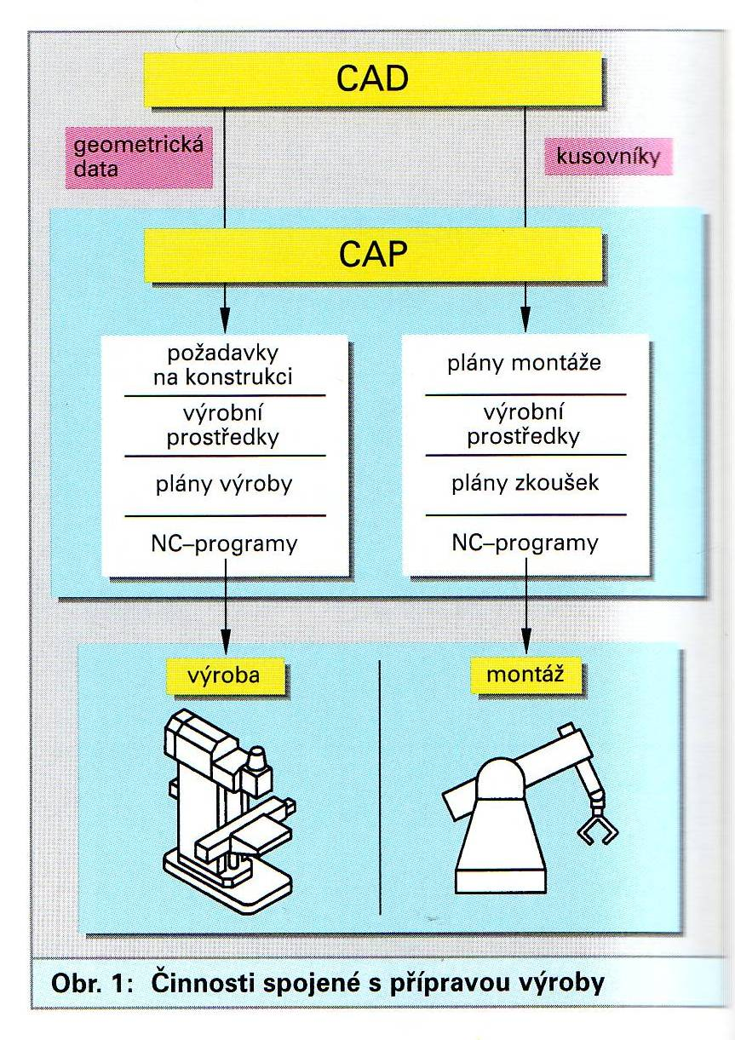
Činnosti spojené s prípravou výroby
Geometrické dáta
kusovníky
požiadavky
na konštrukciu
plány montáže
výrobné
prostriedky
Výrobné
prostriedky
plán výroby
plány skúšok
NC – programy
NC – programy

Slide 12
Výroba s podporou počítača CAM
Výroba s podporou počítača (CAM) zahŕňa súčasné nasadenie počítačov vo všetkých oblastiach produkcie. Produkcia pritom zahŕňa okrem číslicovo riadených strojov a robotov aj automatické zakladače v skladoch a automatické transportné systémy.
K najdôležitejším úlohám systému CAM patrí:
výmena dát medzi počítačom pre plánovanie a riadenie výroby a systémy pre priame riadenie strojov, robotov, skladových a transportných systémov,
automatické získavanie údajov o priebehu a stave výroby,
kontrola termínov a využitie kapacít,
kontrola dodržania technologických postupov,
kontrola zabezpečenia výroby,
správa a kontrola objednávok a zmlúv,
zásahy do organizácie výroby, napr. pri zmenách termínov,
priebežná optimalizácia využitia kapacít a plnenia termínov,
priebežná dokumentácia stavu nedokončenej výroby
aktualizácia dát pre obnovu vyradzovanie strojov a náradia.

Slide 13
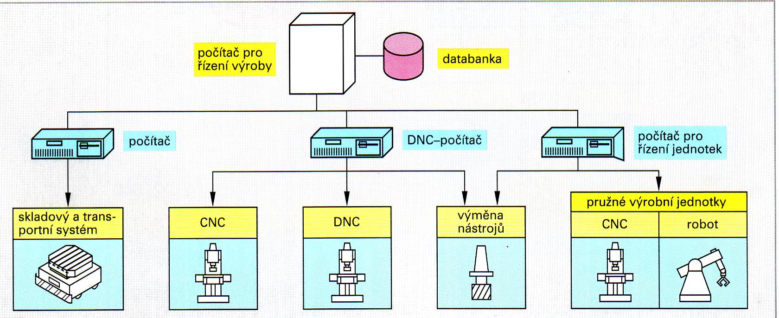
Systém CAM s riadiacim počítačom
počítač pre riadenie výroby
databanka
počítač
DNC počítač
počítač pre riadenie jednotiek
výmena
nástrojov
pružné výrobné systémy
skladový a trans-portný systém
CNC
DNC

Slide 14
Plánovanie produkcie a riadenie ERP
Plánovanie produkcie a riadenie podporované počítačom je založené na univerzálnom informačnom systéme, zhromažďujúcom technické, organizačné, ekonomické i personálne dáta, spracovávajúcom tieto dáta a poskytujúcom informácie.
Plánovací a riadiaci systém plánuje a riadi všetky činnosti súvisiace s produkciou z hľadiska kvantity produkcie, termínov dokončenia a výrobných kapacít (ich hospodárskeho využitia a využitia a rozširovanie alebo obmedzovanie).
Plánovací a riadiaci systém podniku býva označovaný ako ERP – plánovanie podnikových zdrojov.

Slide 15
Tok informácií pri plánovaní produkcie a riadení
ERP
CAP
evidencia zásob
celkový návrh
evidencia požiadaviek
návrh jednotlivých dielov
zaistenie výroby
objednávanie
kusovník
požiadavky na výrobu
CAP
zaistenie kapacít
Plán výroby
upresnenie plánu
NC – program
kontrola:
  množstva
termínov
kapacít
CAM

